Slide 1

স্বাগতম

Slide 2
শিক্ষক পরিচিতি
মোঃ হেলাল উদ্দীন
সহকারি শিক্ষক
মাদাই সরকারি প্রাথমিক বিদ্যালয়।
কালাই, জয়পুরহাট।

Slide 3
পাঠ পরিচিতি
শ্রেণিঃ চতুর্থ
বিষয়ঃ বাংলাদেশ ও বিশ্বপরিচয়
পাঠ্যাংশঃ সামাজিক পরিবেশের---প্রকৃতির প্রভাব
সময়ঃ ৩৫ মিনিট
তারিখঃ২৯/০২/২৪ খ্রীঃ

Slide 4
আজ পাঠ শেষে আমরা শিখব--
১.১.১ প্রাকৃতিক ও সামাজিক পরিবেশের উপাদানগুলোর মধ্যে পারস্পরিক সম্পর্ক বর্ণনা করতে পারবে।
১.১.২ মানব জীবনে এই সম্পর্কের প্রভাব ব্যাখ্যা করতে পারবে।

Slide 5
চলো একটা ভিডিও দেখি--
https://www.youtube.com/watch?v=Y65PYhlqGo8

Slide 6
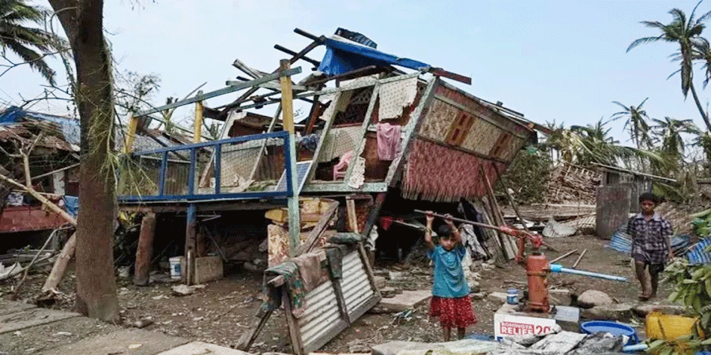
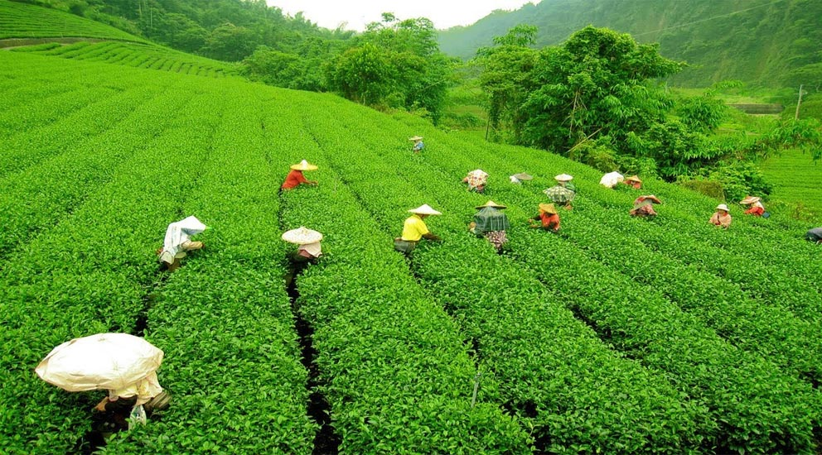
এসো আমরা কিছু ছবি দেখি

Slide 7
এই ছবি দুটিতে তোমরা কি দেখলে ?
সামাজিক পরিবেশের উপর প্রকৃতির বিরুপ আচরন ।

Slide 8
আজকের পাঠ
সামাজিক পরিবেশের উপর প্রকৃতির প্রভাব

Slide 9
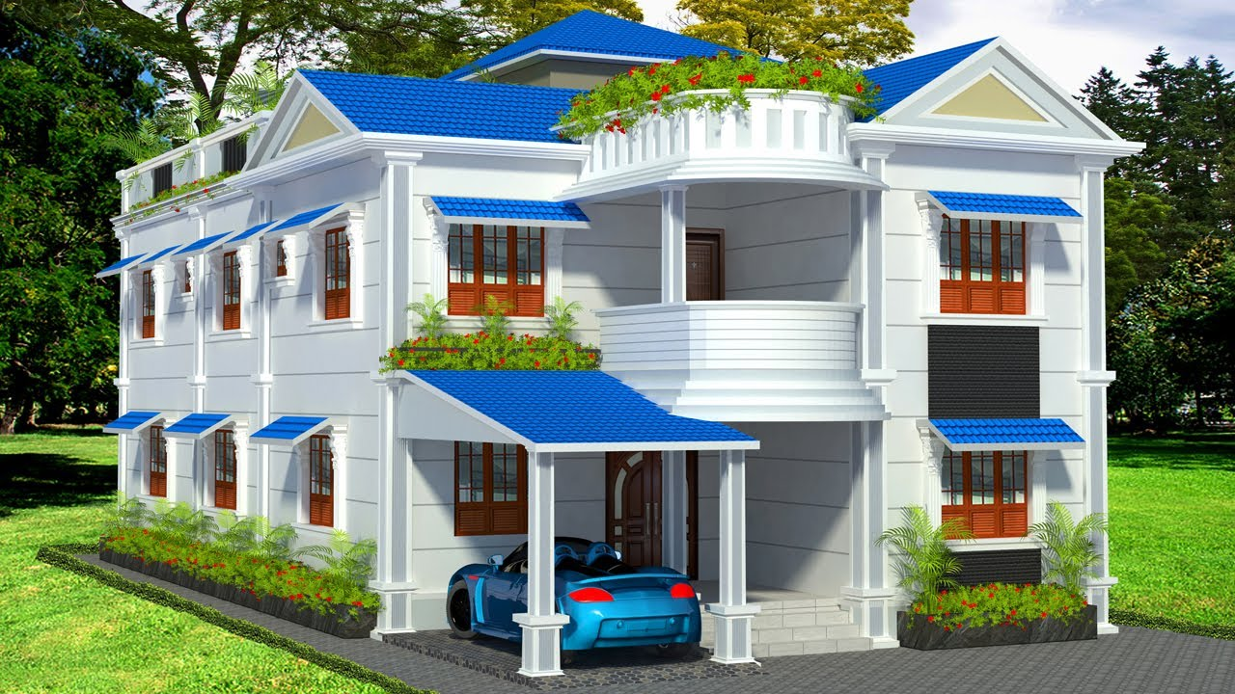
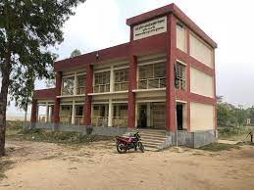
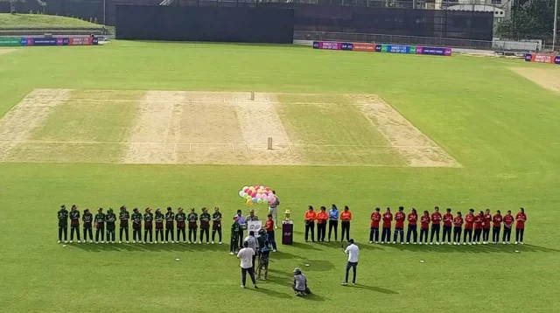
বাড়ি
বিদ্যালয়
খেলার মাঠ
মানুষের সৃষ্ট উপাদান নিয়ে সামাজিক পরিবেশ গঠিত হয়। যেমন বাড়ি, বিদ্যালয়, খেলার মাঠ ইত্যাদি।

Slide 10
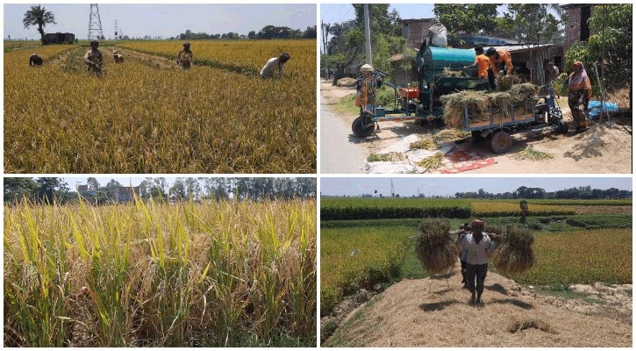
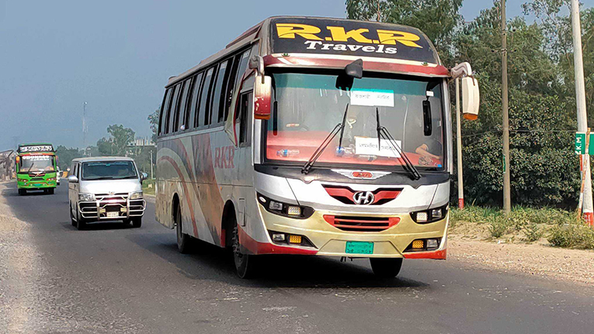
মানুষের কর্মকান্ড
যানবাহন
একই সাথে সমাজের বিভিন্ন কাজ যেমন, কৃষি এবং পরিবহন ব্যবস্থা ও সা্মাজিক পরিবেশের অংশ।

Slide 11
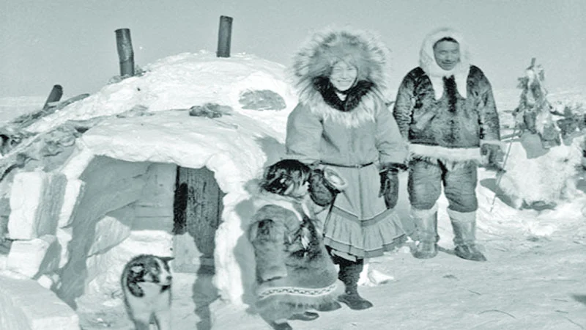
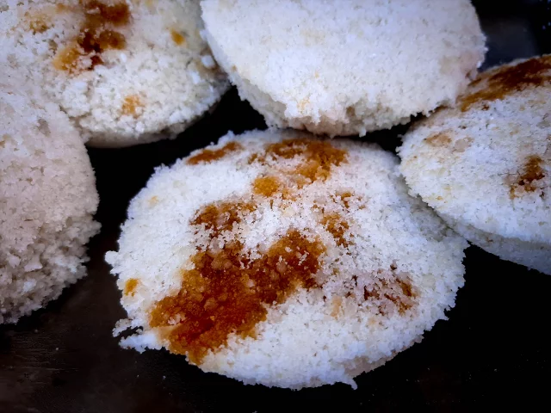
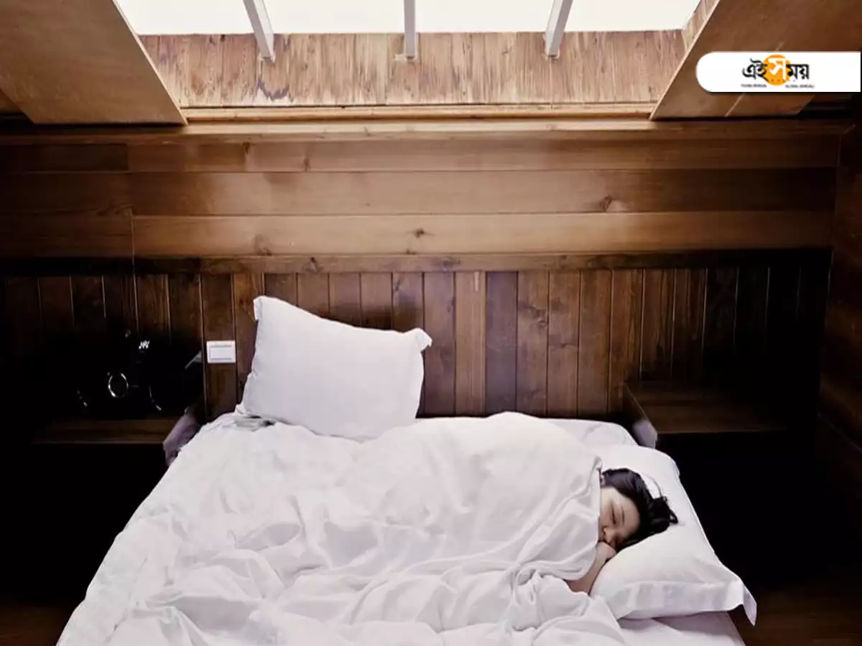
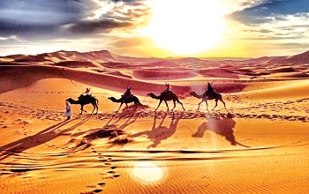
বরফ এলাকা
শীতের খাবার
শীতে ঘরের অবস্থা
গরম এলাকা
কোনো অঞ্চলে ঠান্ডা বেশি আবার কোনো অঞ্চলে গরম বেশি। যেখানে শীত বেশি সেখানে আমরা শীতের প্রকোপ থেকে রক্ষার জন্য মোটা কাপড় পরি। এসময় আমরা বিভিন্ন ধরনের খাবার খাই।এমন ভাবে ঘর তৈরি করি যেন ঘর গরম থাকে।

Slide 12
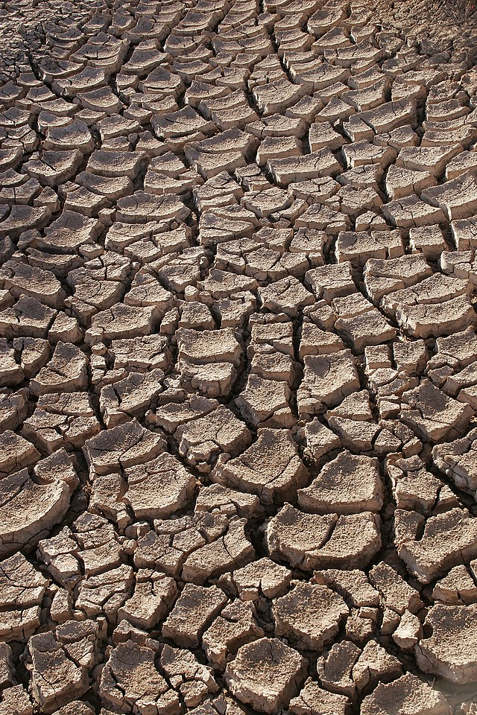
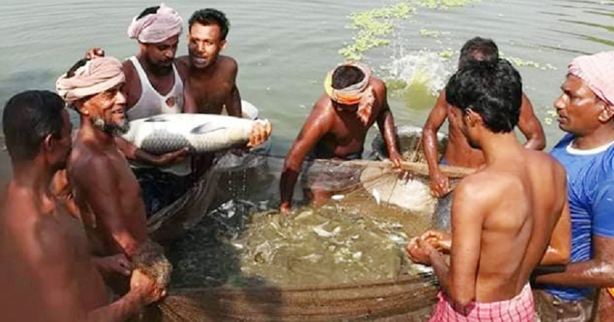
খরা পরিবেশ
জলাশয় ও মাছচাষ
শুষ্ক এলাকায় গাছ ও ফসল কম জন্মে। এছাড়া যেসব এলাকায় জলাশয় ও নদ-নদী বেশি, সেসব এলাকায় মাছের চাষ বেশি হয় এবং সহজেই সেচের কাজ ও করা যায়।

Slide 13
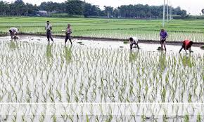
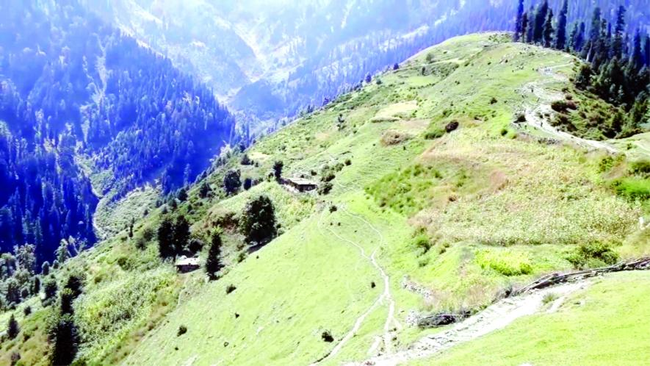
এই ধরনের প্রাকৃতিক পরিবেশে চাষের কাজ বেশি হয়।
এই ধরনের প্রাকৃতিক পরিবেশে চাষের কাজ কম হয়।

Slide 14
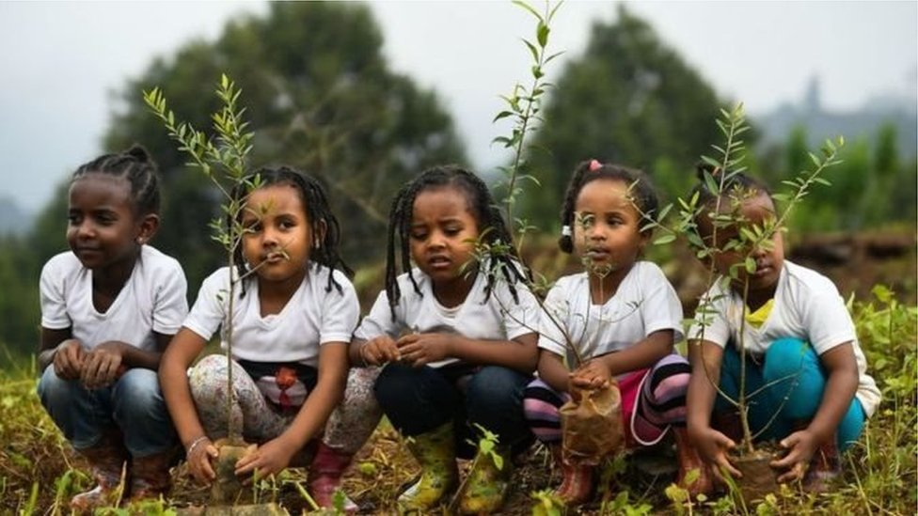
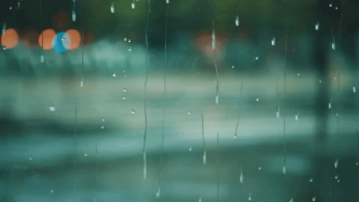
গাছ লাগানো
বৃষ্টিপাত
আমাদের বেশি করে গাছ লাগানো উচিত। প্রচুর গাছ পালা থাকলে আবহাওয়া ঠান্ডা থাকে এবং বৃষ্টিপাত হয়। মাটির জন্য বৃষ্টিপাত উপকারি।

Slide 15
এবার তোমরা পাঠ্যবইয়ের ৪নং পৃষ্ঠা---৫নং পৃষ্ঠা পর্ষন্ত নিরবে পড় ।

Slide 16
এবার তোমরা দুটি দল হবে ---
১.সামাজিক পরিবেশ দলঃ( যাদের রোল নং ১, ৩, ৫ ,৭ -------)
বৃষ্টিভেজা পরিবেশ কিভাবে আমাদের সামাজিক কাজকে প্রভাবিত করে ২ টি বাক্য লিখ?
২. প্রকৃতিক পরিবেশ দলঃ (যাদের রোল নং ২, ৪, ৬, ৮,------)
শুষ্ক পরিবেশ কিভাবে আমাদের সামসজিক কাজকে প্রভাবিত করে ২ টি বাক্য লিখ?

Slide 17
নিচের প্রশ্নগুলোর উত্তর লিখ-
সামাজিক ও প্রকৃতিক পরিবেশ ককে বলে ?
২. আমাদের বেশি গাছ লাগানো উচিত কেন ,৩ টি বাক্য লিখ ?

Slide 18
শুন্যস্থান পূরুন কর -----------
প্রাকৃতিক
গাছ
মাটির
১ . আমাদের বেশি করে -----------------লাগা নো উচিত।
২ .আমাদের সামাজিক পরিবেশ ---------------- পরিবেশের উপর নির্ভরশীল।
৩ . বৃষ্টি -----জন্য উপকারি ।

Slide 19
বাড়ির কাজঃ
কোন কোন পরিবেশে কোন কোন যানবাহন উপযুক্ত তার একটি তালিকা তৈরি করবে।

Slide 20
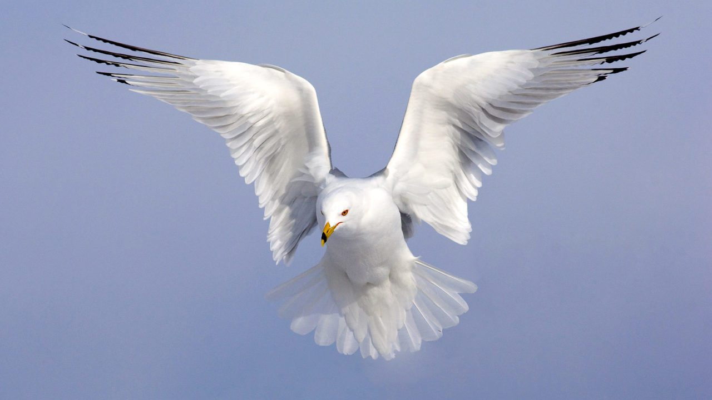
ধন্যবাদ

